Slide 1


PECI 2024/2025
Strategic Prevention and Lifeguard
Alert Safety Hub
António Pedrosa
David Ribeiro​
​João Vieira​
José Silva​
Luís Diogo​
Marta Almeida
SPLASH
ORIENTADORES:
PROF. SAMUEL DE SOUSA SILVA
PROF. BERNARDO MARQUES
DANIEL FERREIRA

Slide 2


Slide 3
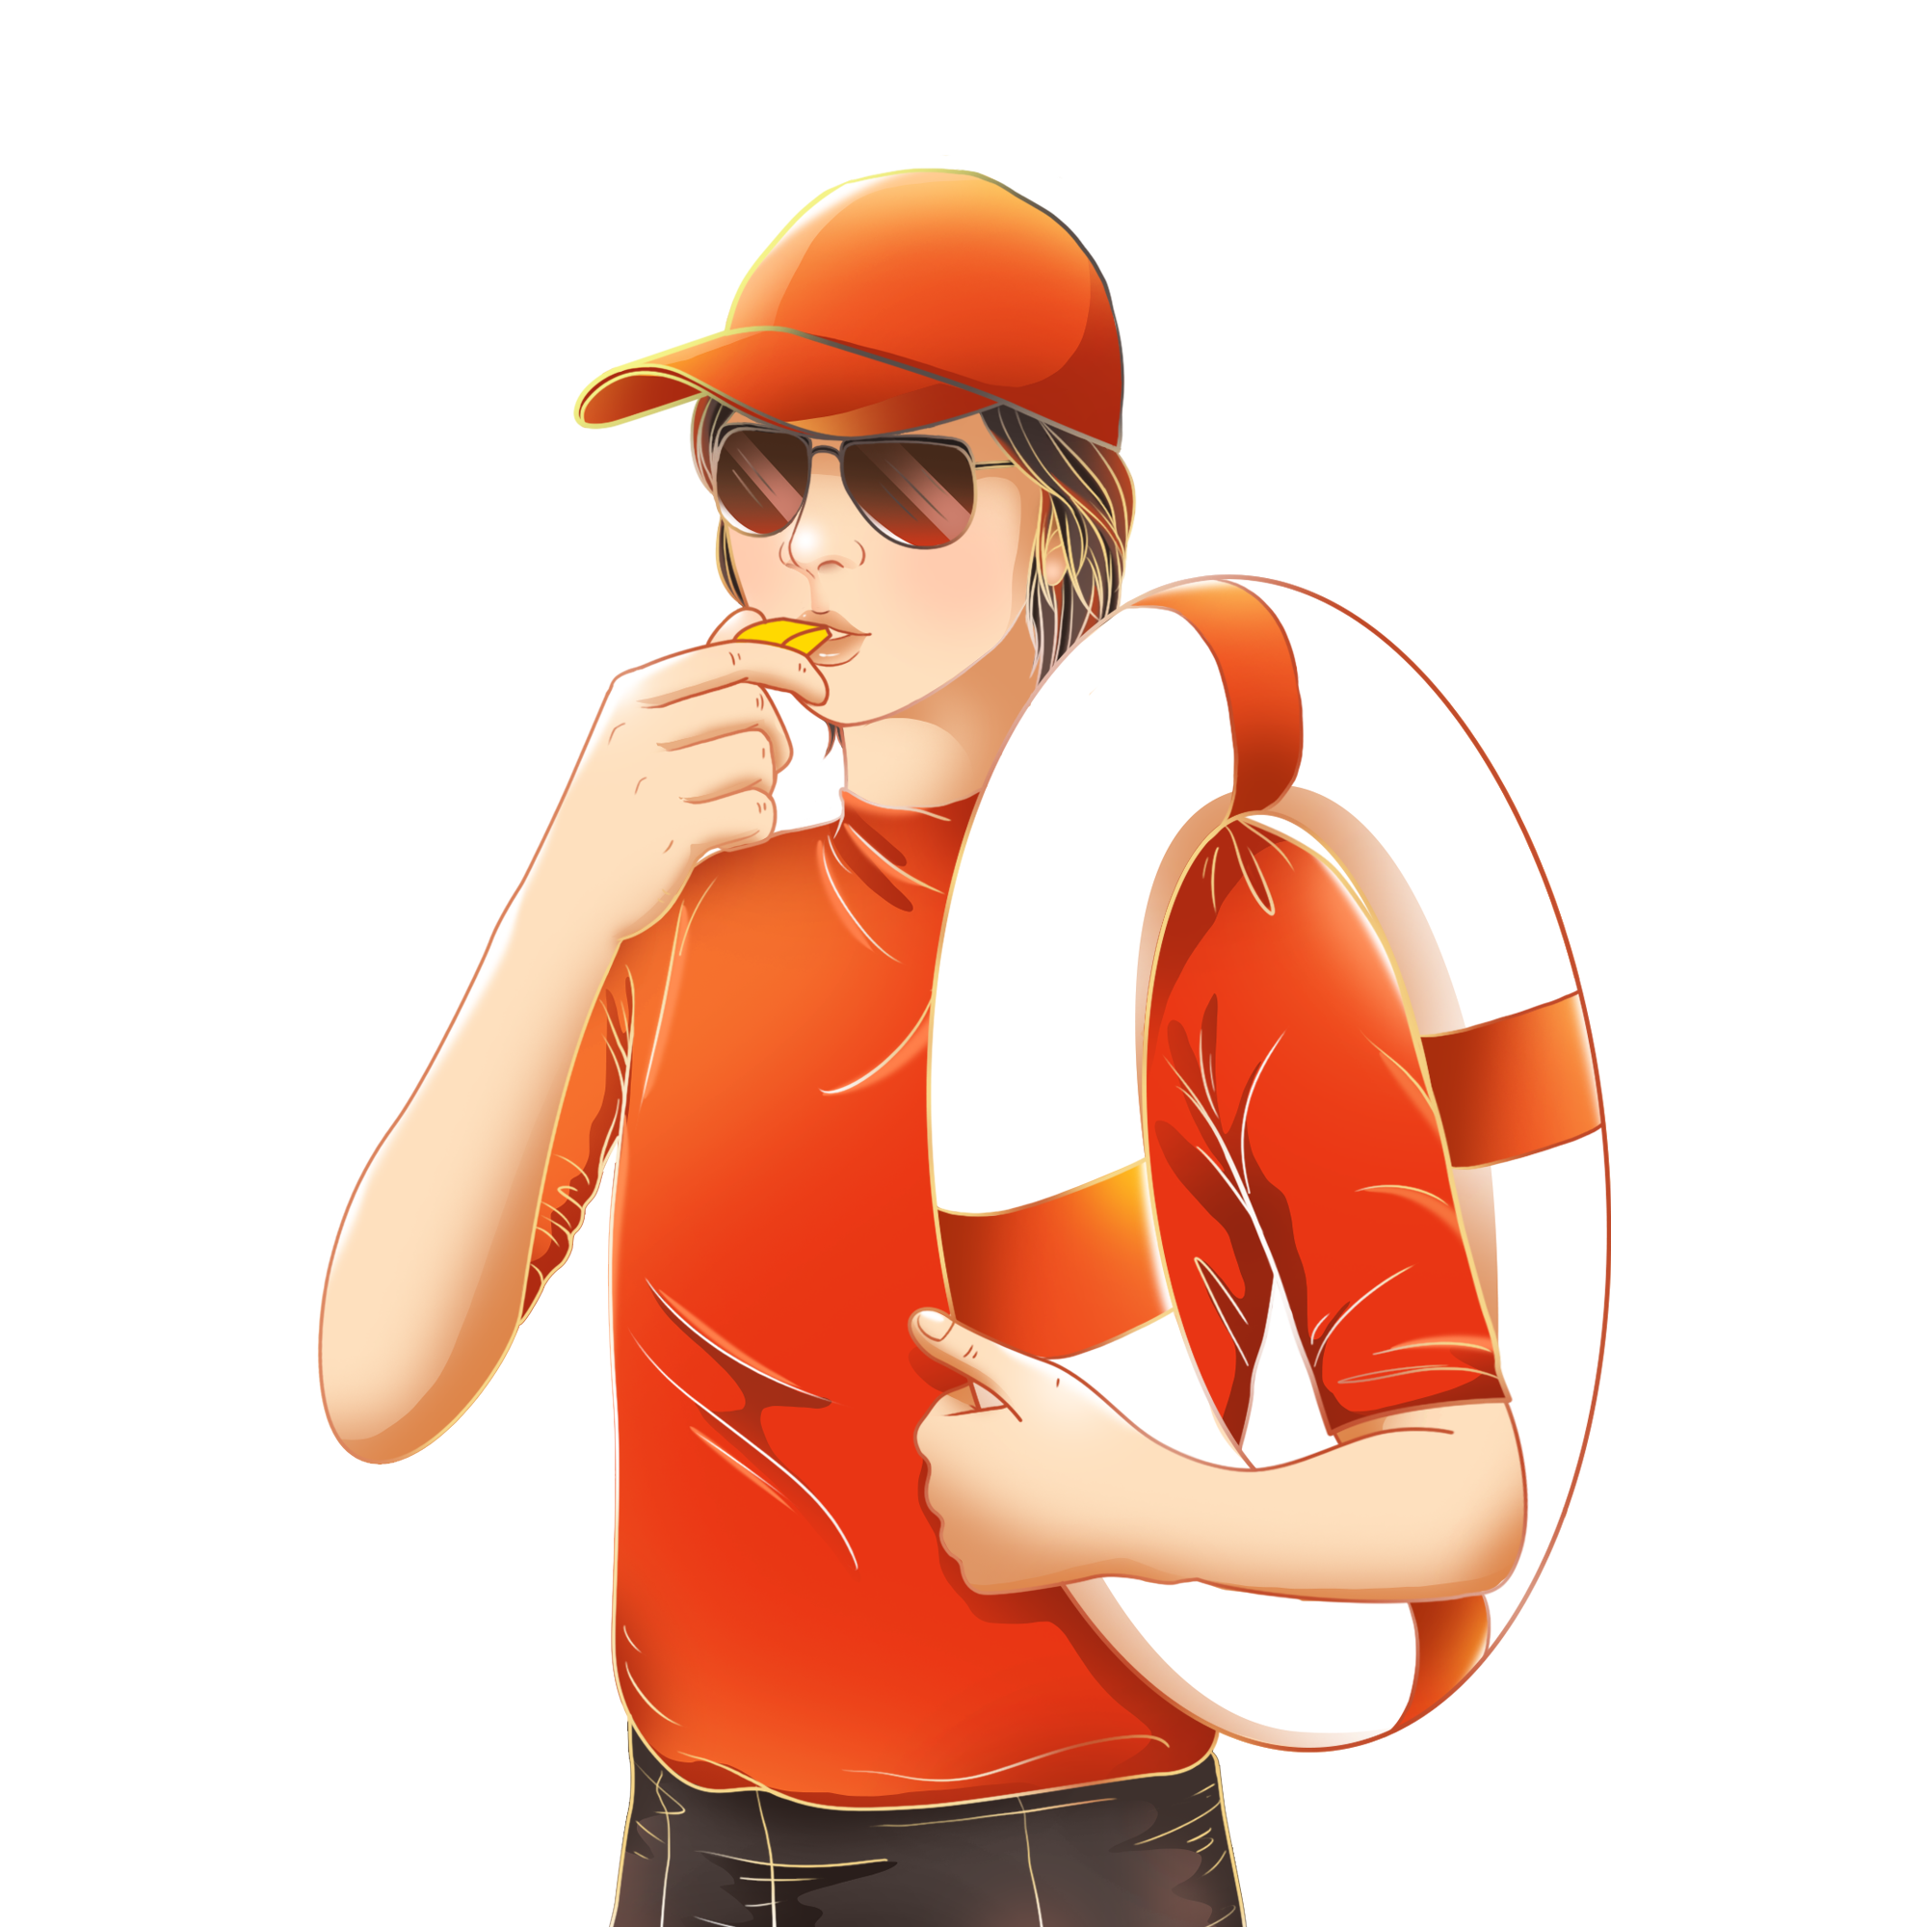
SPLASH
O SPLASH é uma aplicação web criada para auxiliar nadadores-salvadores.
Que dificuldades enfrentam os nadadores-salvadores?
3

Slide 4
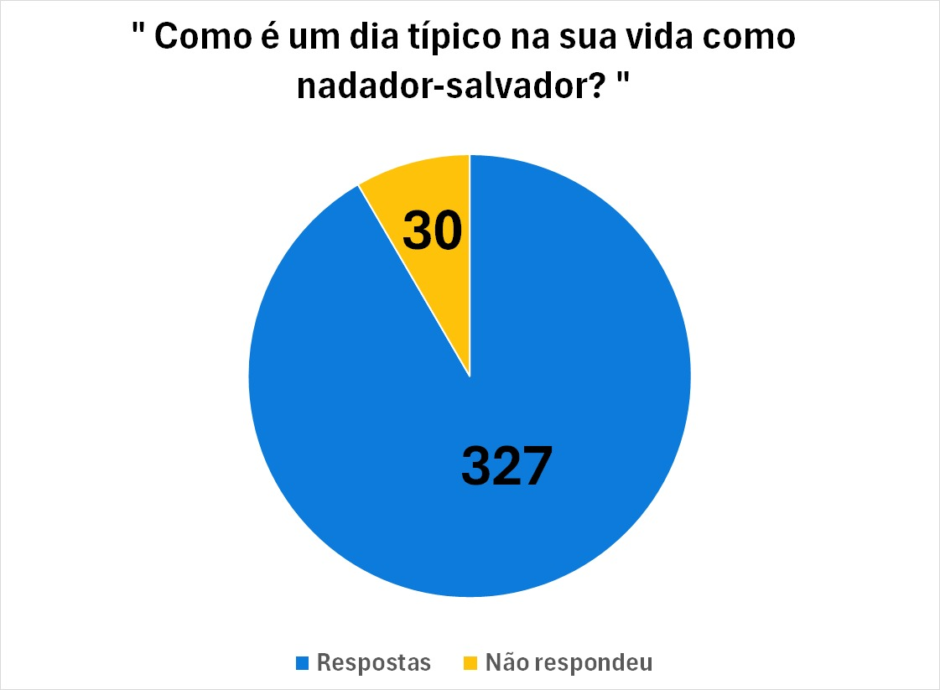

Questionário Estratégico
357 Participantes
4

Slide 5
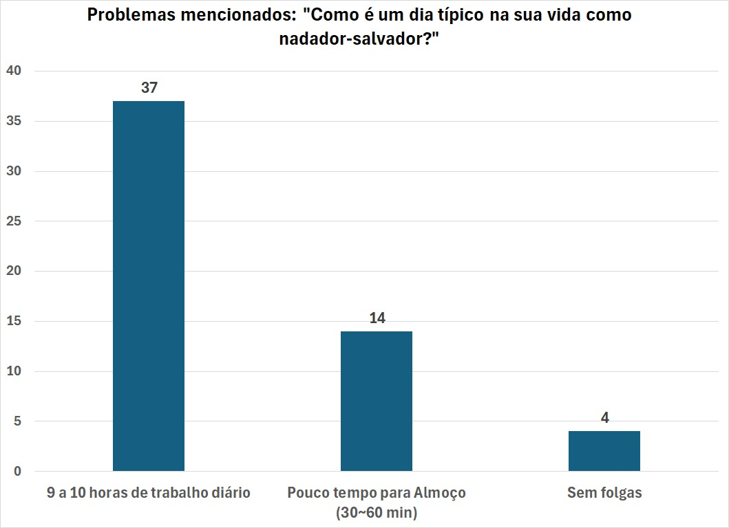
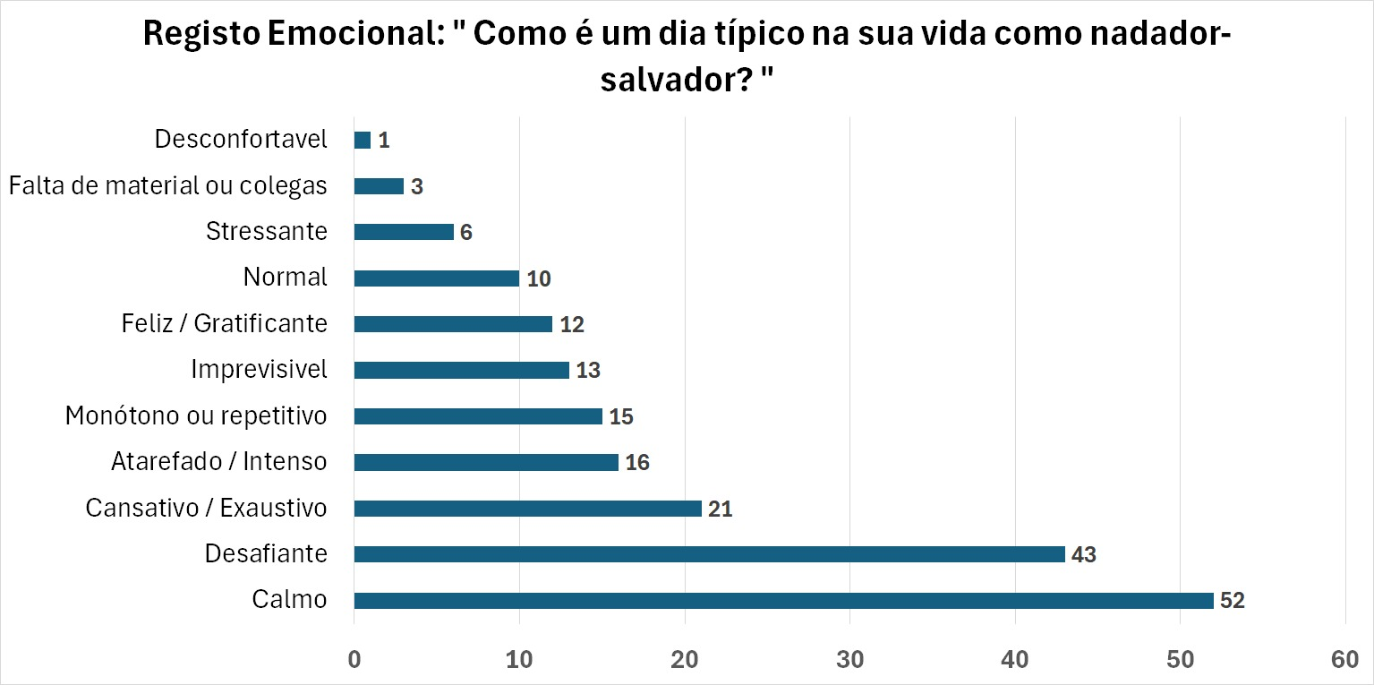
Pergunta 1
5

Slide 6
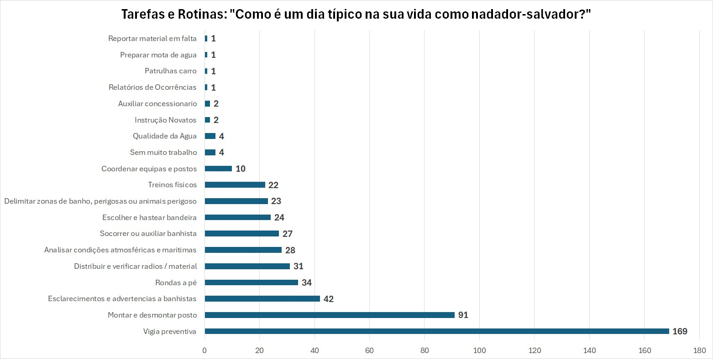
Pergunta 1
6

Slide 7
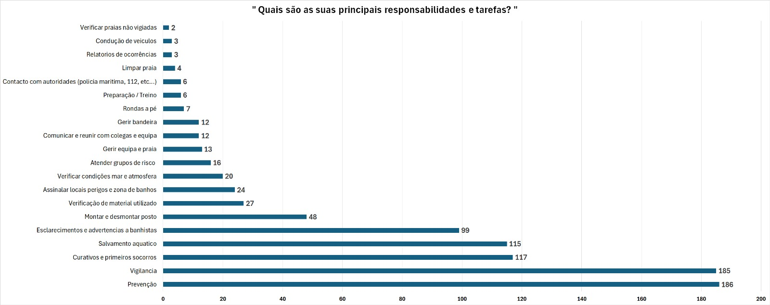
Pergunta 2
7

Slide 8
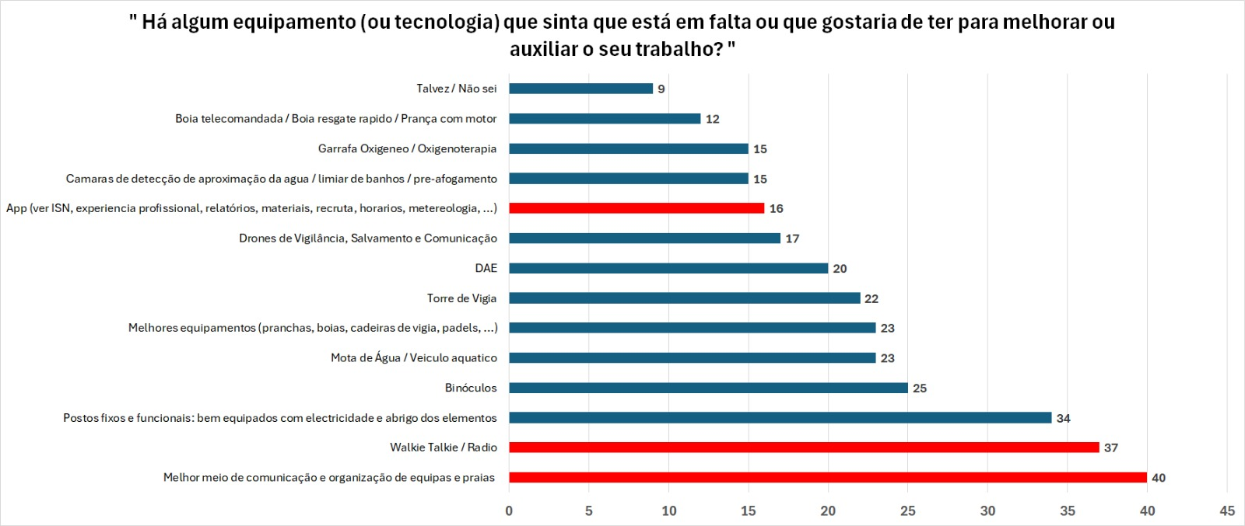
Pergunta 4
8

Slide 9
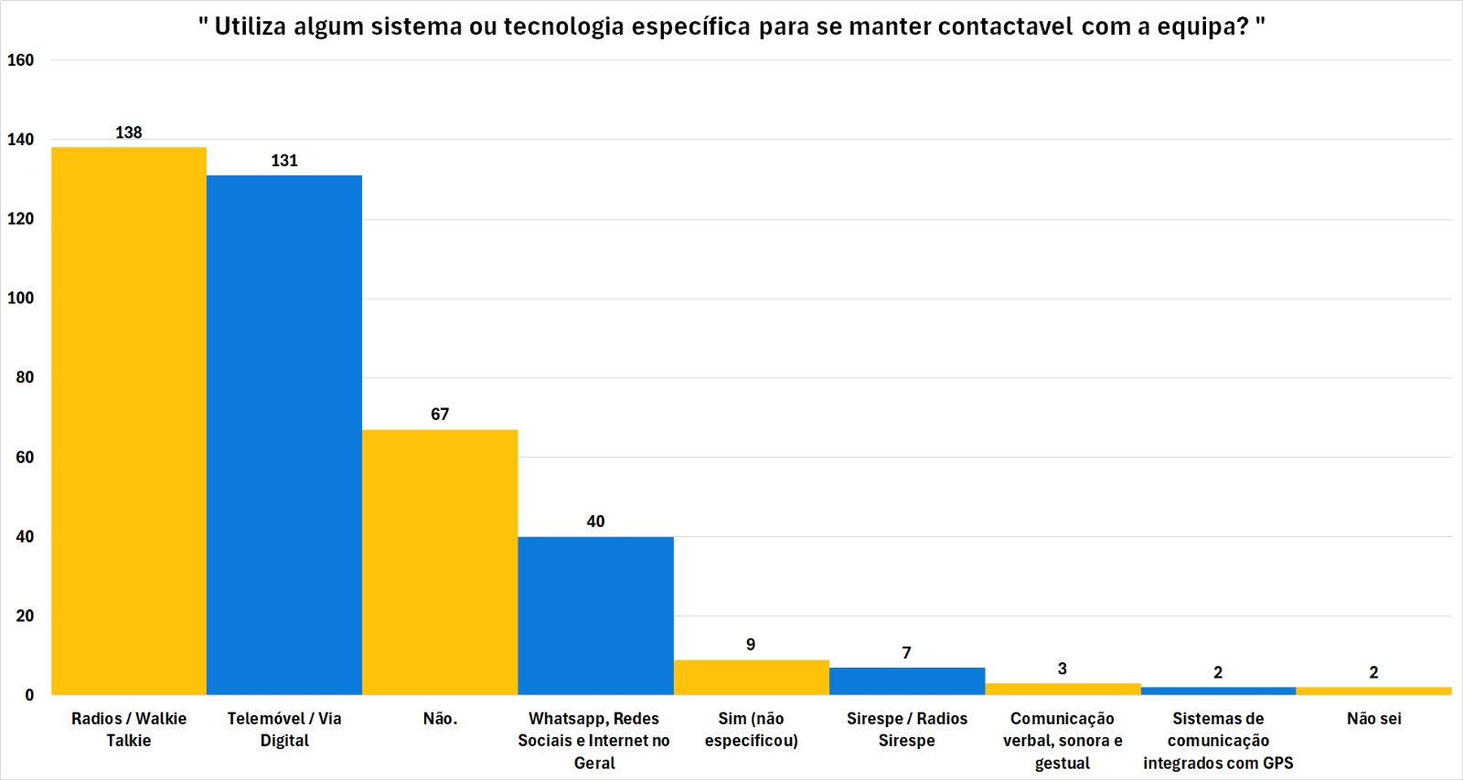
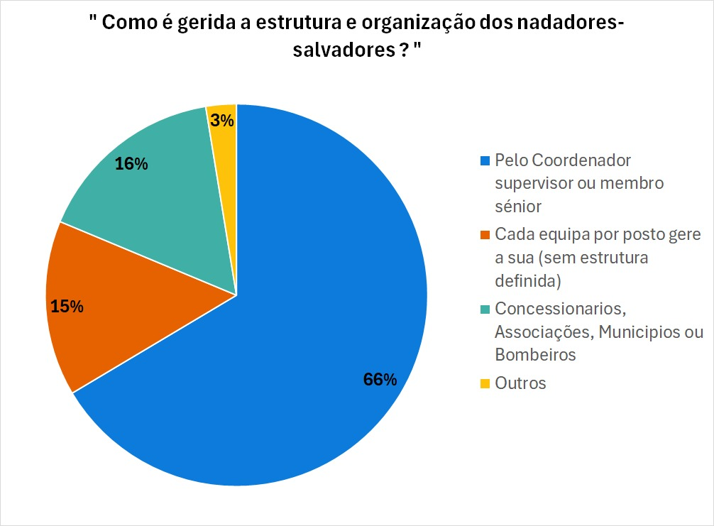
Pergunta 5 & 6
9

Slide 10

Solução SPLASH
Gestor de equipas e praias.
Foco para nadadores-salvadores supervisores e suas equipas
Objetivo: Melhorar coordenação de equipas
10

Slide 11
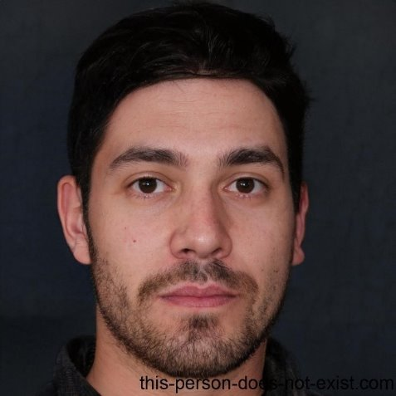
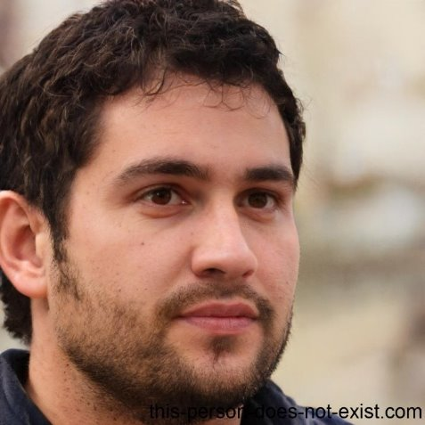
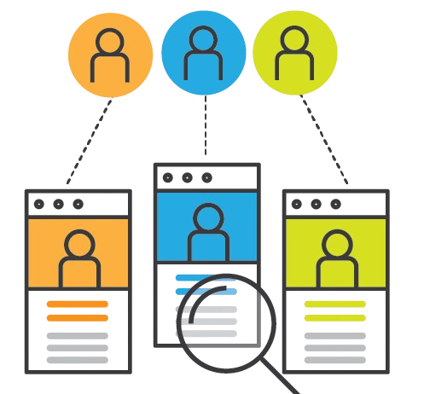
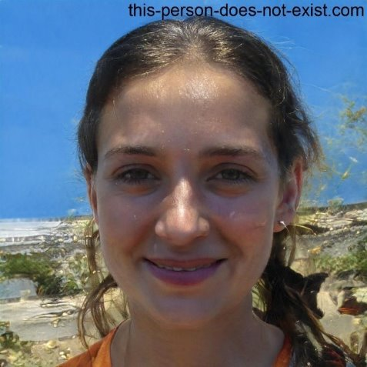

Metodologia
User Centered Design
Personas
Cenários e Motivações
Nadadores-Salvadores
Banhistas
Hierarchical
Task
Analysis
11
Notes:
Esta abordagem garantiu que o produto final respondesse às necessidades reais dos utilizadores.

Slide 12




Principais Funcionalidades
Gestor de equipas:
Horários de equipa.
Alocações de equipa por posto.
Gestor de perigos da praia:
Histórico de acontecimentos balneares
Report de equipa para perigos presentes
Mapa Interativo.
12

Slide 13
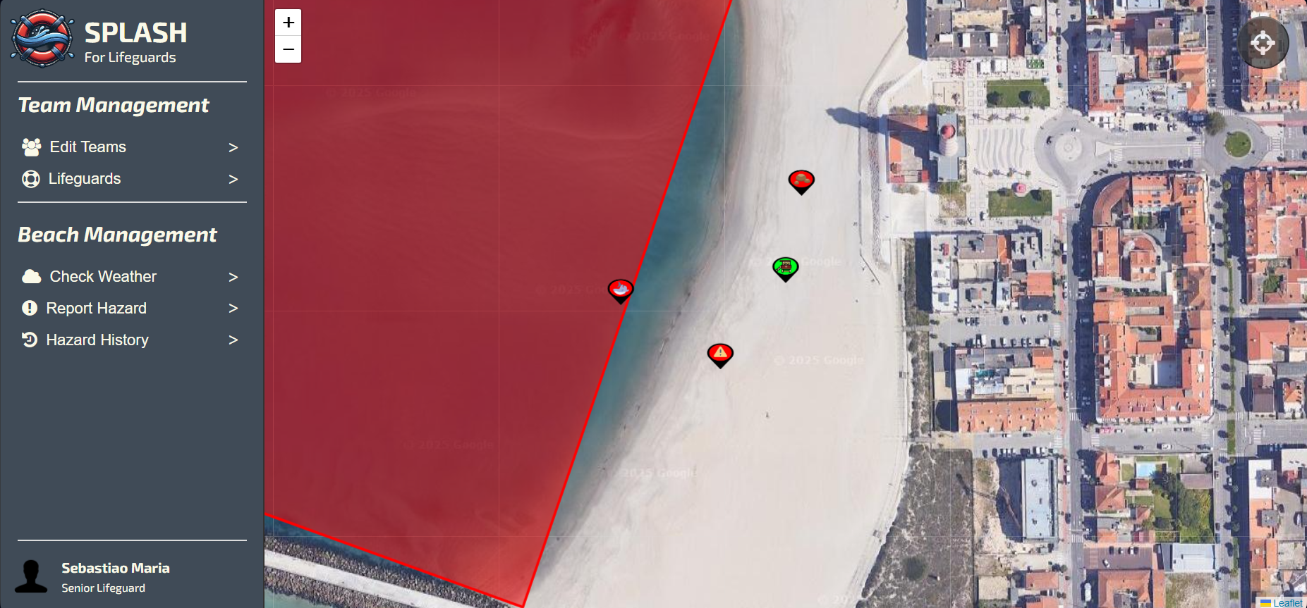
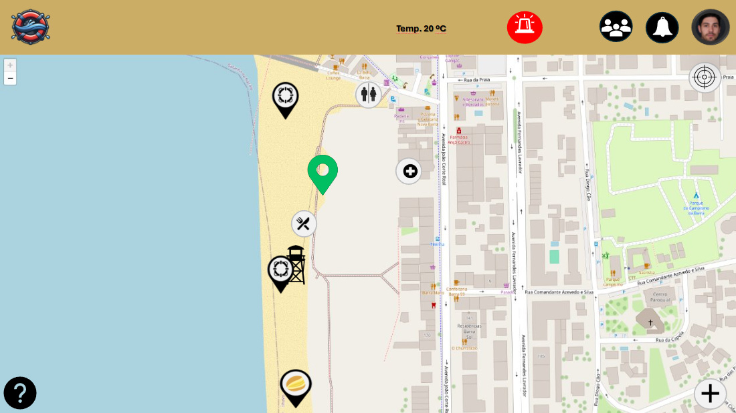
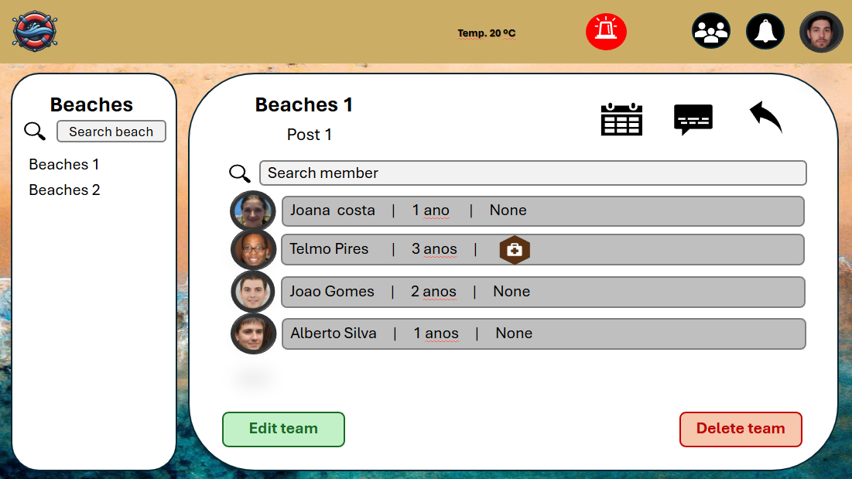
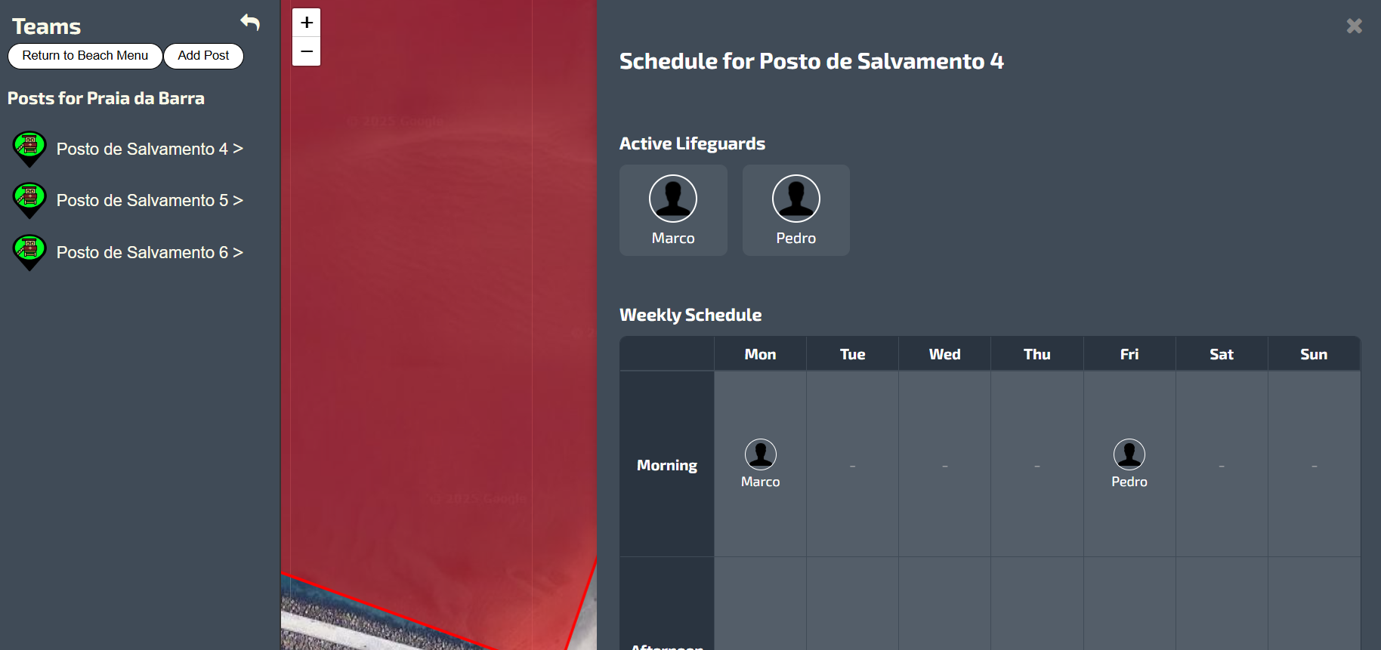
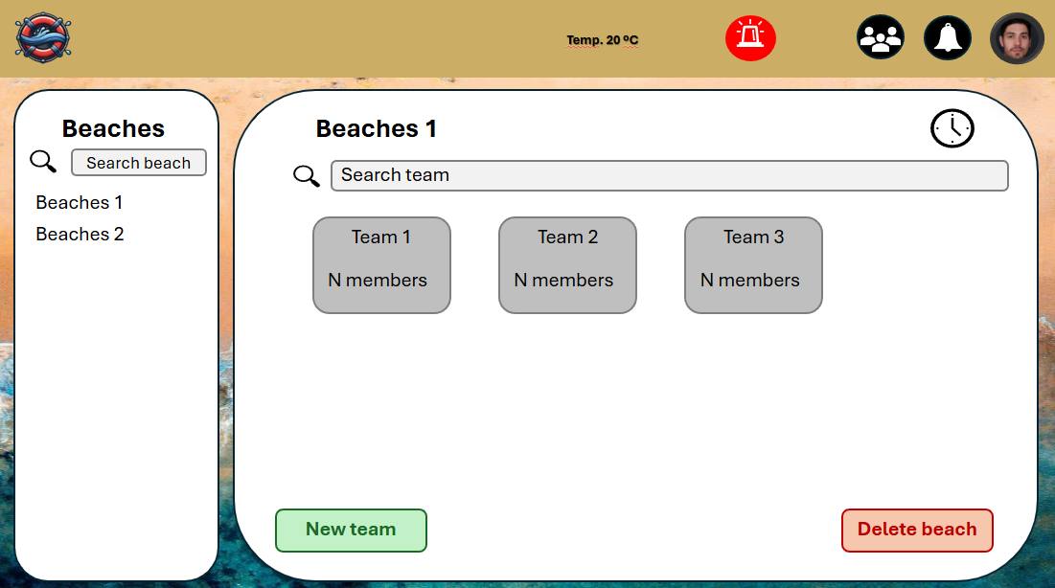
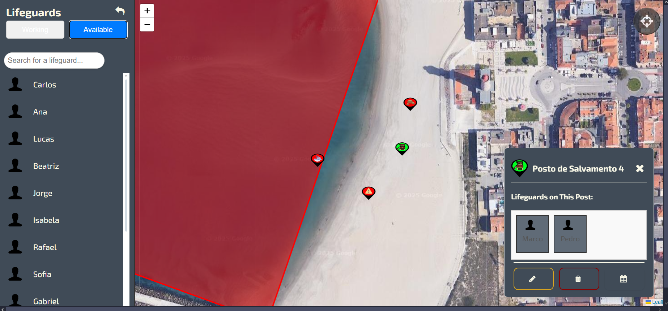
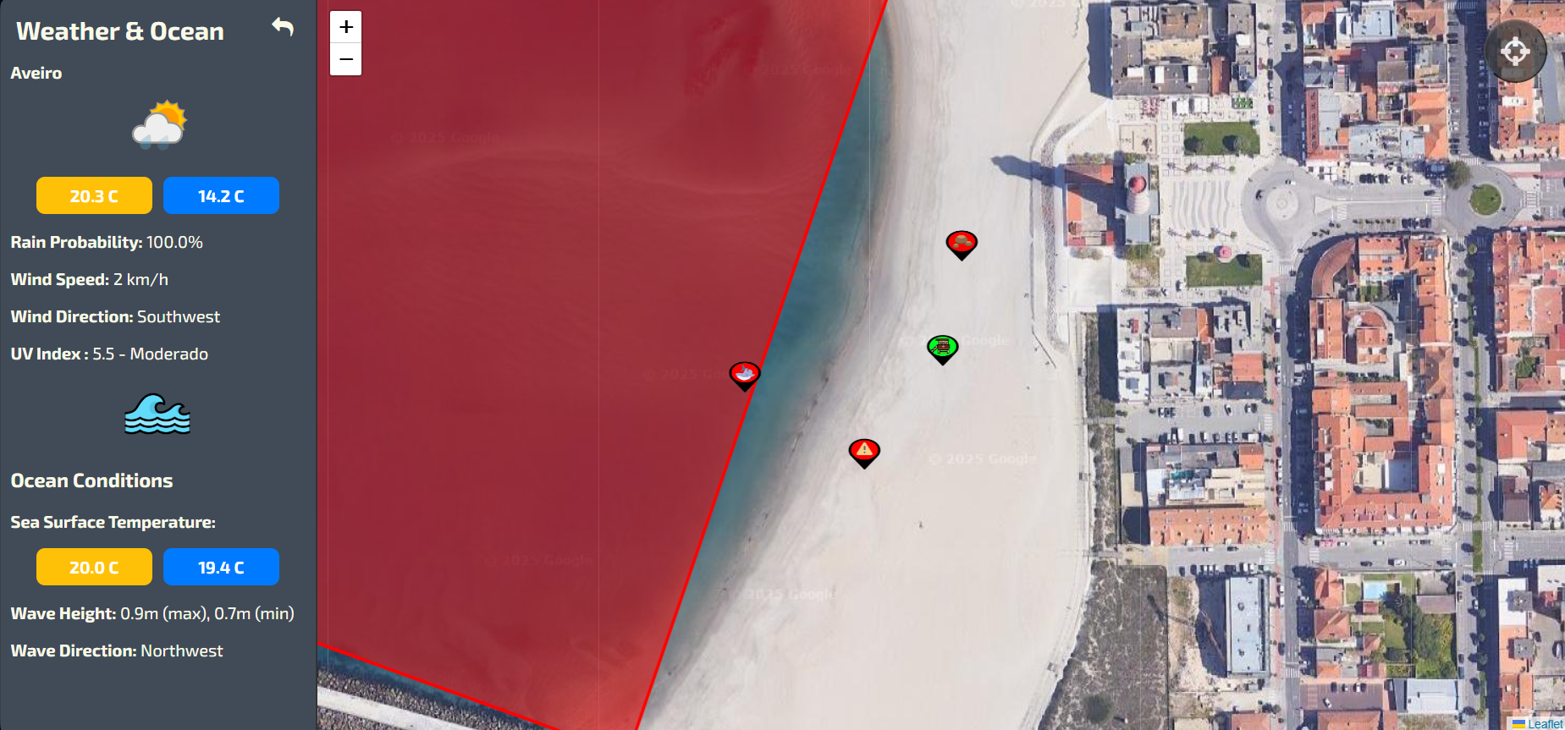
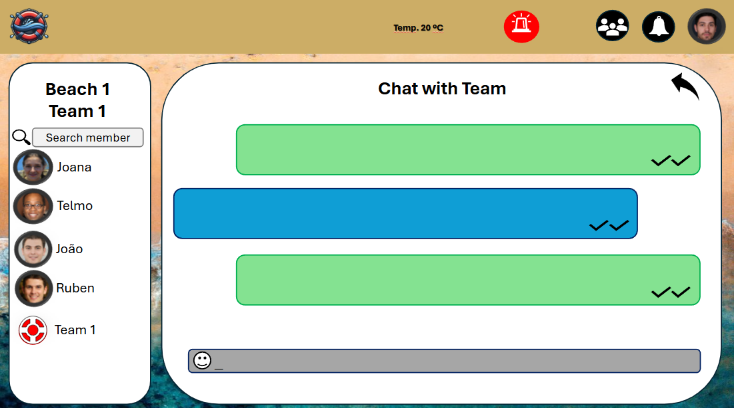
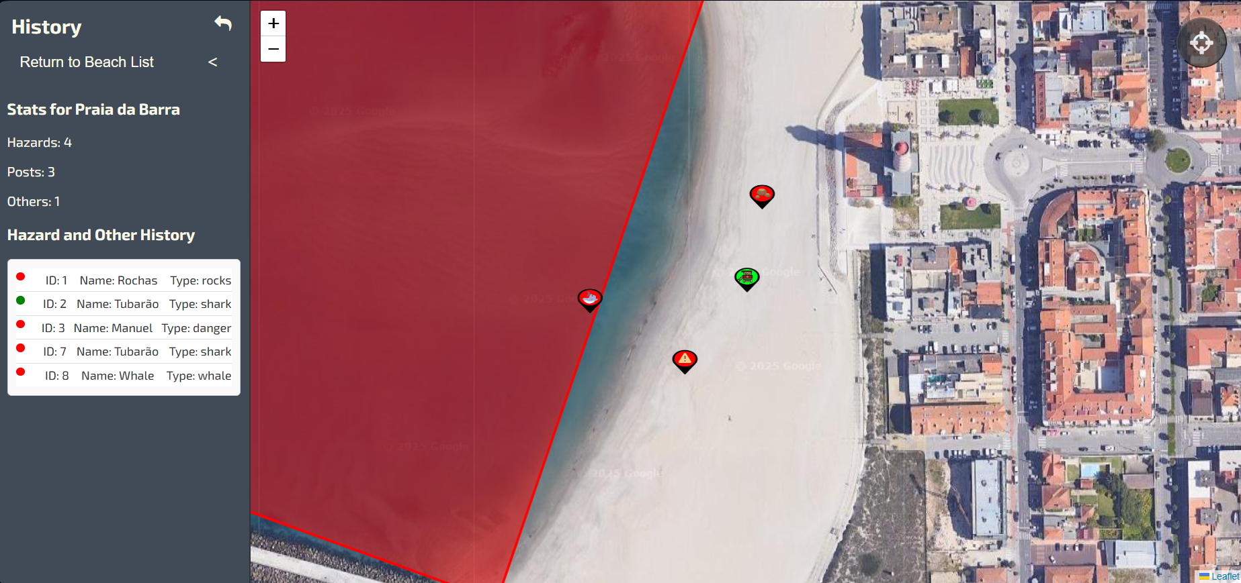
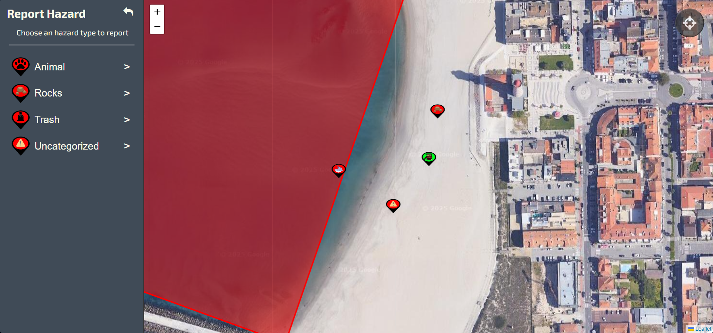
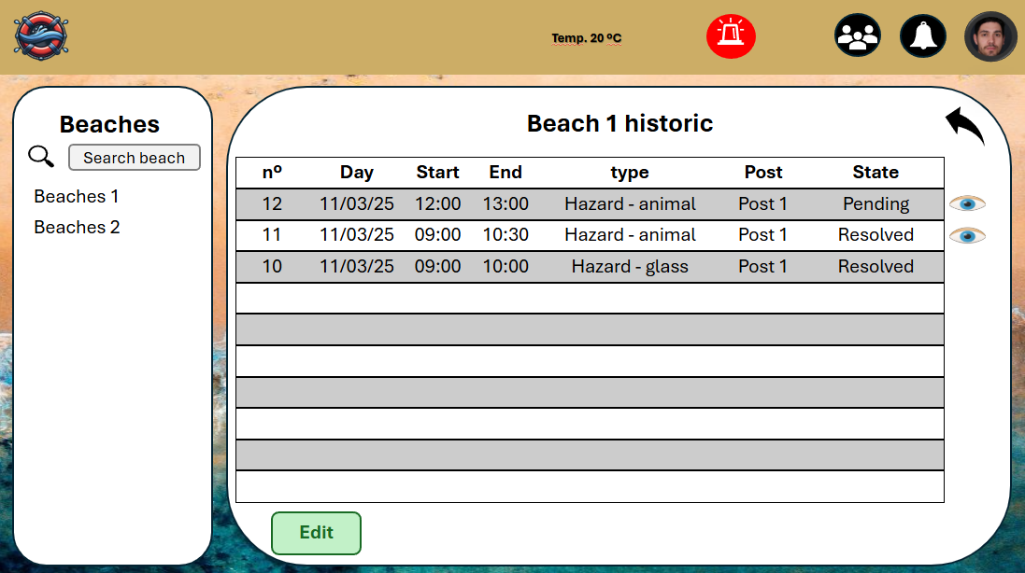
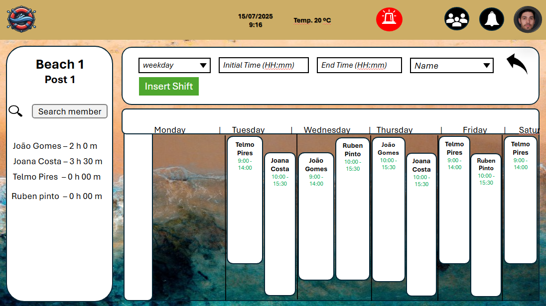
Protótipos
13

Slide 14
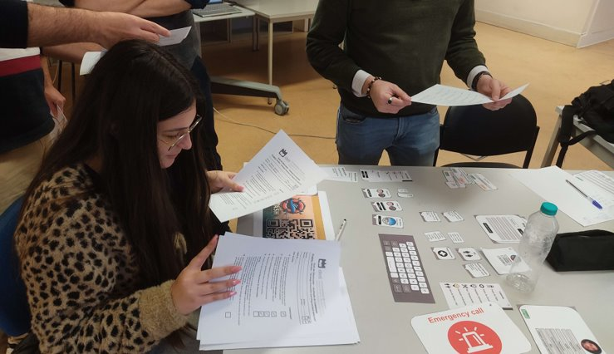
Usability Tests
Validar conceitos antes do desenvolvimento completo.
Questionários pós teste.
Pontuação SUS: 70%
1ª Fase: Protótipos de Baixa Fidelidade
5 Participantes
2ªFase: Implementação
5 Participantes
14

Slide 15
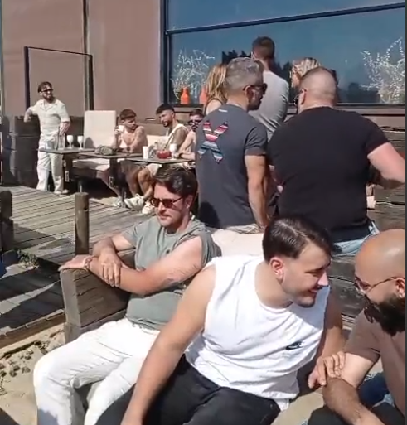
Usability Tests
Objetivo SUS: 70%
Resultado final: 77%
15

Slide 16
SPLASH
Beachgoers
As necessidades identificadas por banhistas ditaram o desenvolvimento de uma aplicação dedicada apenas aos banhistas. Esta é uma versão separada da aplicação para nadadores-salvadores com:
Funcionalidades simplificadas para tornar o uso mais acessível e direto.
Adere melhor aos objetivos e limitações deste tipo de utilizador.
16

Slide 17
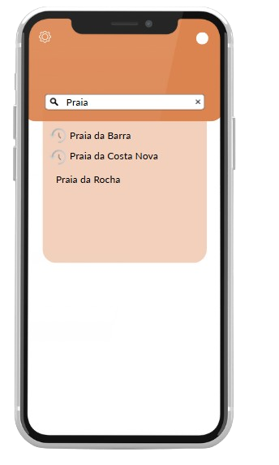
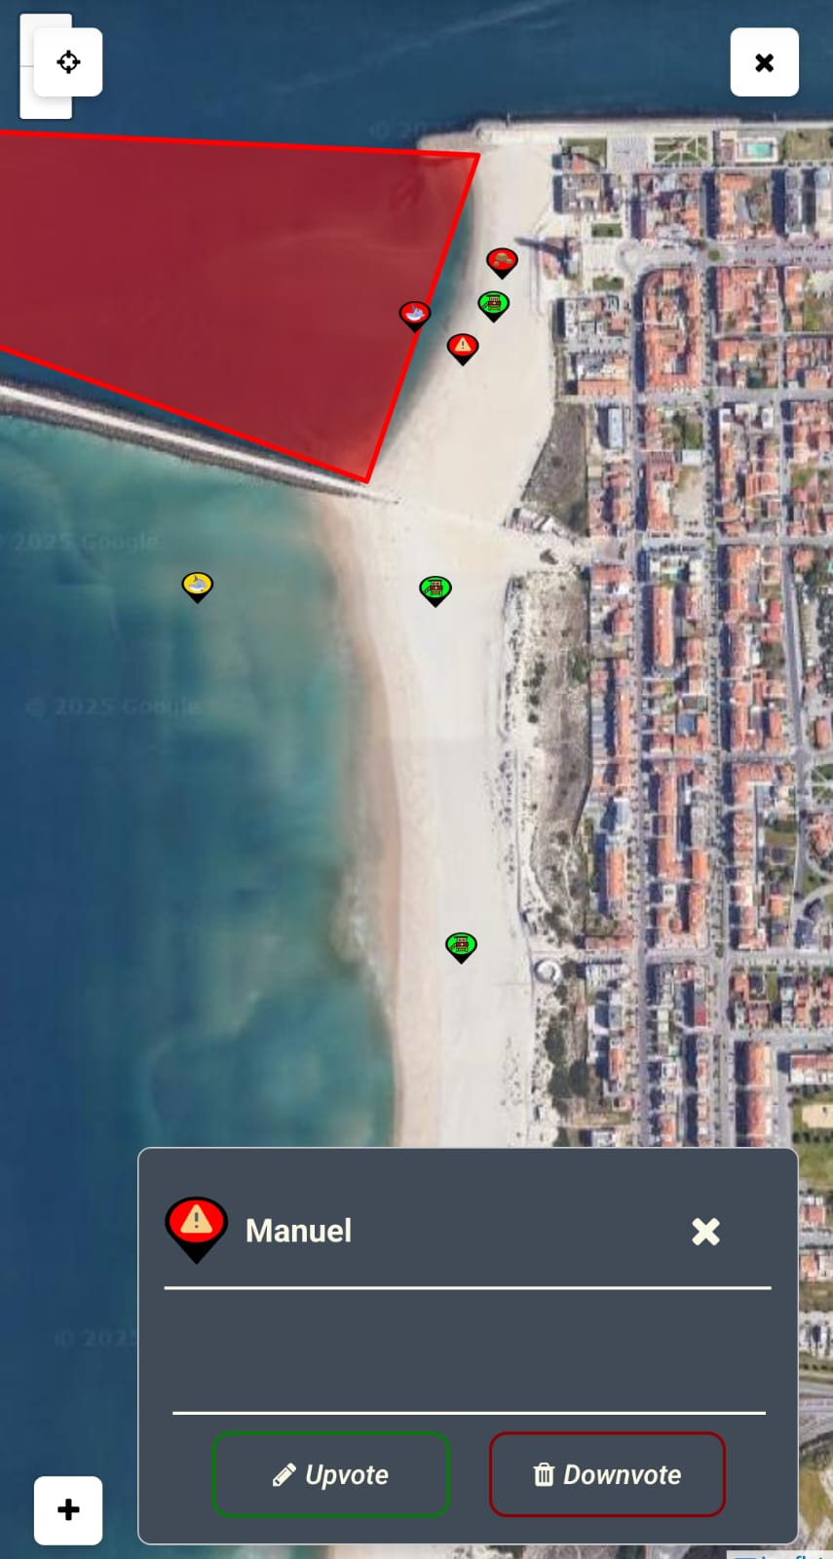
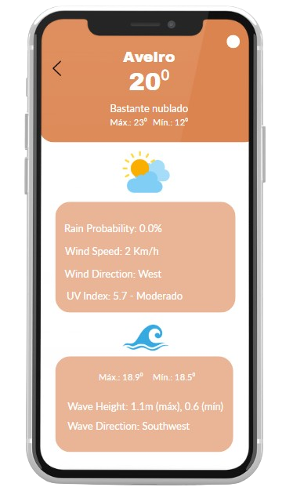
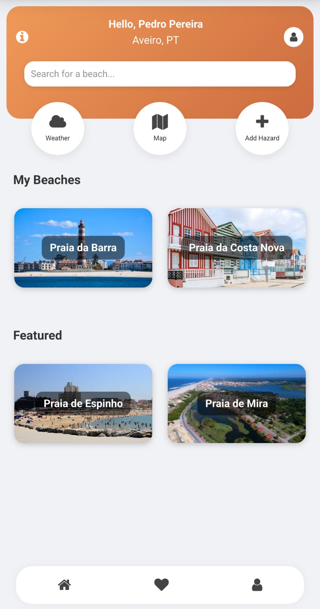
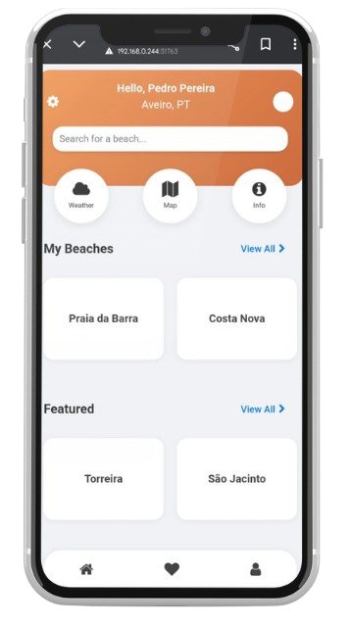
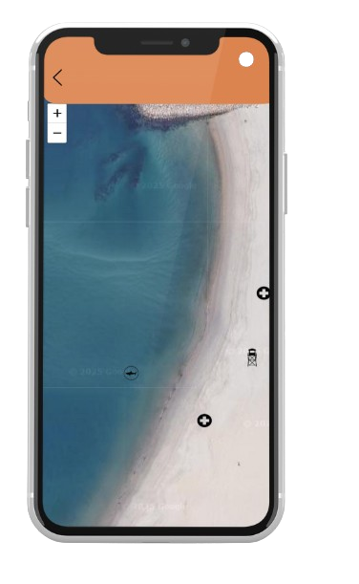
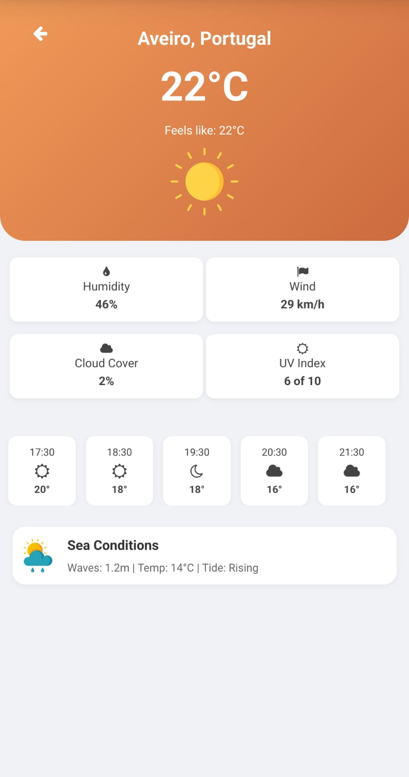
SPLASH
Beachgoers
Protótipos:
17

Slide 18
User stories de foco
Nadador-Salvador Supervisor:
Banhista:
“Como nadador-salvador supervisor, quero gerir equipas nos postos, verificar perigos (hazards) e meteorologia da praia.”
"Como banhista, quero verificar as condições da praia, alertas de perigos e zonas vigiadas, para planear melhor a minha visita com segurança.“
18

Slide 19
Demo
SPLASH
19

Slide 20
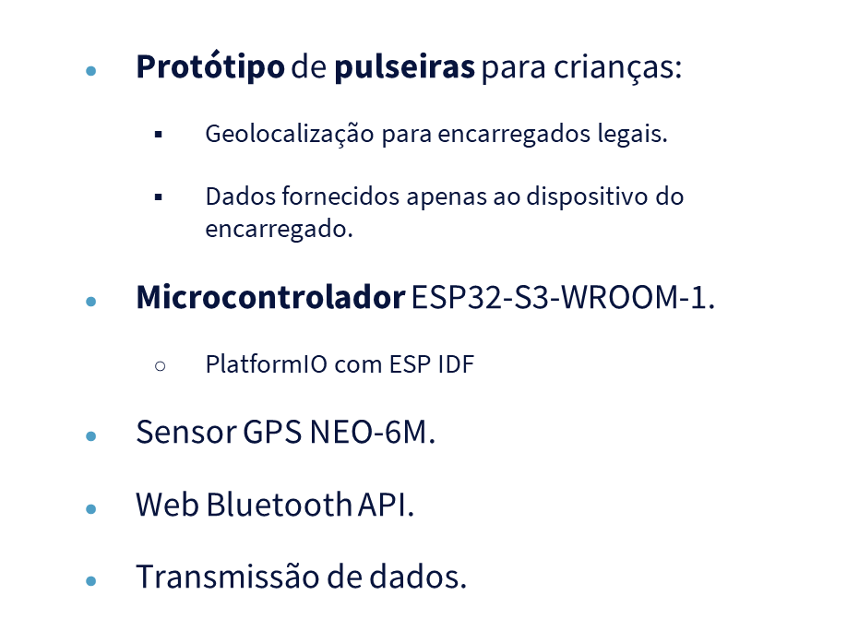
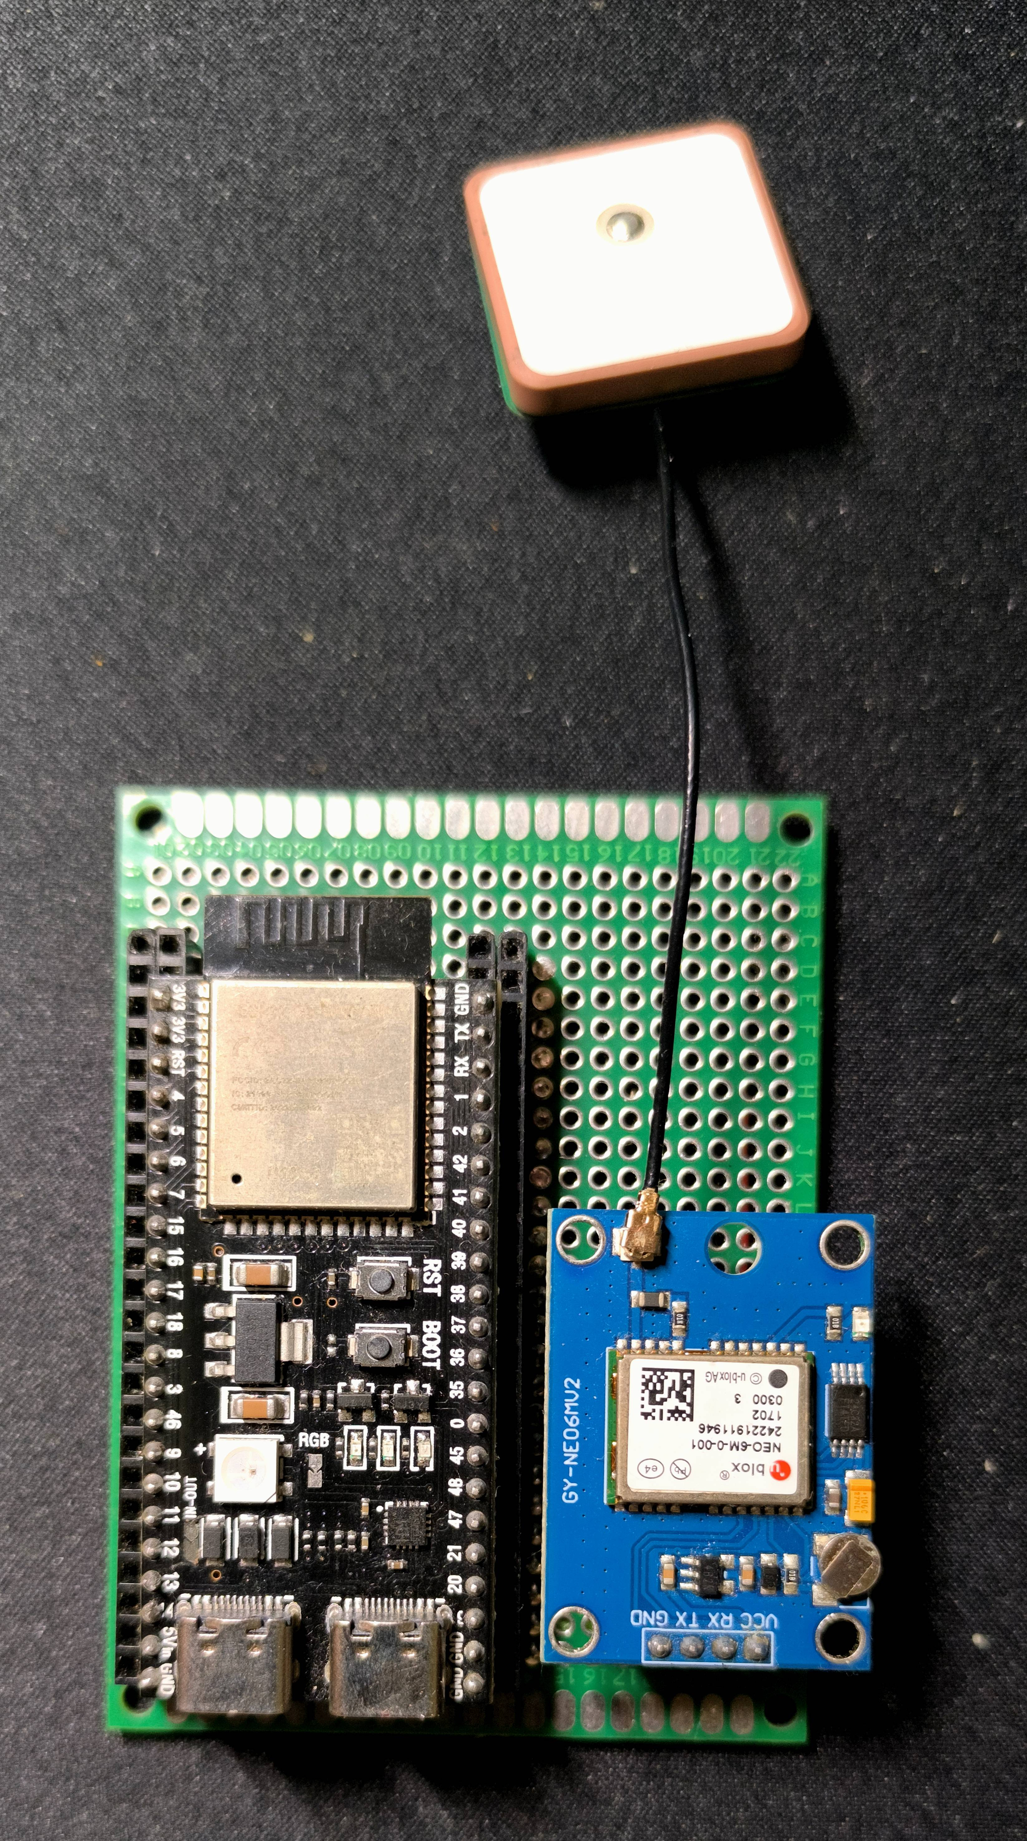
Pulseira
23

Slide 21
Resultados Finais – Prova de Conceito
Foi desenvolvida com sucesso a solução SPLASH para gerir e coordenar equipas de nadadores-salvadores.
Foi desenvolvida uma aplicação inicial móvel para Banhistas.
20

Slide 22

Visão para o Futuro
Implementar sistema de comunicação por mensagens chat.
Implementar sistema dedicado para nadadores-salvadores de campo.
Aprofundar funcionalidades para Banhistas.
21

Slide 23
PECI 2024/2025
Obrigado!
Especial agradecimento aos nossos Orientadores:
Prof. Samuel de Sousa Silva
Prof. Bernardo Marques
e ao nosso colega de Mestrado Daniel Ferreira.
SPLASH

Slide 24
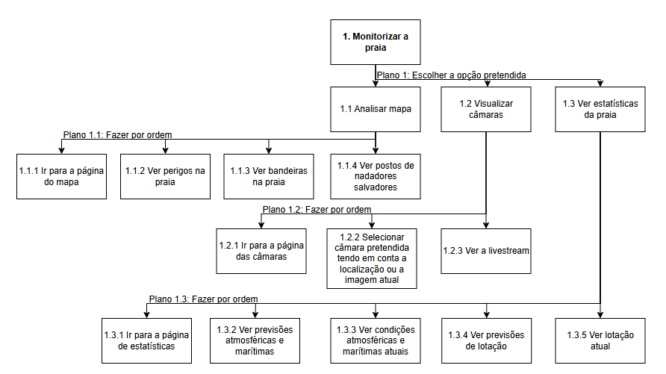
Hierarquical Task Analysis
24

